Slide 1
ASSEMBLEE GENERALE
Kigali, Genève, le 13.11.2021

Slide 2
EXCUSES
Pedro Goncalves
Jean-Claude Métraux
Rutakayile Bizoza
Dominique Chatton
François Ferrero
Catarina Pereira Kraft
Jacqueline Chamorel
Julie Dumoulin Constantin
Nicolas de Coulon
Céline Ruef Wunderlich

Slide 3
No delivery
Lea Konan hcuge
Nancy Aillon hcuge
Serge Boulgy hcuge
Yves Charlemagne

Slide 4
ORDRE DU JOUR
Approbation de l’ordre du jour
Acceptation du PV de l’AG du 21.11.2020
Rapport de la présidente
Rapport de la trésorière
Verification des comptes
Divers
Election du comité

Slide 5
ORDRE DU JOUR
Approbation de l’ordre du jour
Acceptation du PV de l’AG du 21.11.2020
Rapport de la présidente
Rapport de la trésorière
Verification des comptes
Divers
Elections du comité

Slide 6
ORDRE DU JOUR
Approbation de l’ordre du jour
Acceptation du PV de l’AG du 21.11.2020
Rapport de la présidente
Rapport de la trésorière
Verification des comptes
Divers
Elections du comité

Slide 7
ORDRE DU JOUR
Approbation de l’ordre du jour
Acceptation du PV de l’AG du 21.11.2020
Rapport de la présidente
Rapport de la trésorière
Verification des comptes
Divers
Elections du comité

Slide 8
RAPPORT DE LA PRESIDENTE 2020-2021
Réunions du comité de l’ASMSR
14.01.2021 * 01.07.2021
18.03.2021 * 16.09.2021
06.05.2021 * 14.10.2021

Slide 9
RAPPORT DE LA PRESIDENTE 2020-2021
Réunions des membres de l’ASMSR du Rwanda
Décembre 2020
Prise en charge des addictions
Echanges : groupe WhatsApp

Slide 10
RAPPORT DE LA PRESIDENTE 2020-2021
Missions 2020-2021
En raison de la pandémie Covid-19,
la plupart de nos missions ont du être reportées.
La DDC a aimablement reporté les budgets alloués en 2020 sur 2021. L’ASMSR la remercie chaleureusement
Mai 2021: Prof J-M Aubry et Patrice Croquette (HUG)
Prise en charge patients bipolaires
Septembre 2021: Catarina Pereira et Patrick Rwagatare (ASMSR-DDC-CHUK)
Avant-dernière mission du projet formation de formateurs d’animateurs de groupe
Septembre 2021: Patana Mulisanze: (ASMSR)
Introduction à la psychopathologie
Octobre 2021: Ariel Eytan, Alfred Ngirababyeyi,
Paul Mahoro (HUG, Nant, ASMSR)
2ème module de psychiatrie forensique

Slide 11
RAPPORT DE LA PRESIDENTE 2020-2021
Missions 2020-2021 (suite)
Octobre 2021: Saskia von Overbeck et Anne Morard-Dubey
(DDC-ASMSR-CHUK)
Formation en périnatalité et prospection réseau/projet à Kigali
Introduction à la santé mentale en périnatalité à Kirehe
Travail sur les situations complexes: violences domestiques, enfants des rues
Visite de centres /d’écoles pour des enfants présentant des retards de développement, contacts pour développer des projets.
Octobre 2021: Saskia von Overbeck et Giuseppe Lo Piccolo
(DDC-ASMSR-CHUK)
2ème session de formation en Photolangage® à Kigali et à Butare
Diverses rencontres: DDC, Yvonne Kayiteshonga rbc, Prof Penine Uwimbabazi, PIASS, Prof Evariste Karangwa, Dean à l’université du Rwanda ~école inclusive, enfants à besoins spéciaux

Slide 12
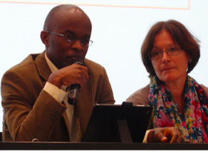
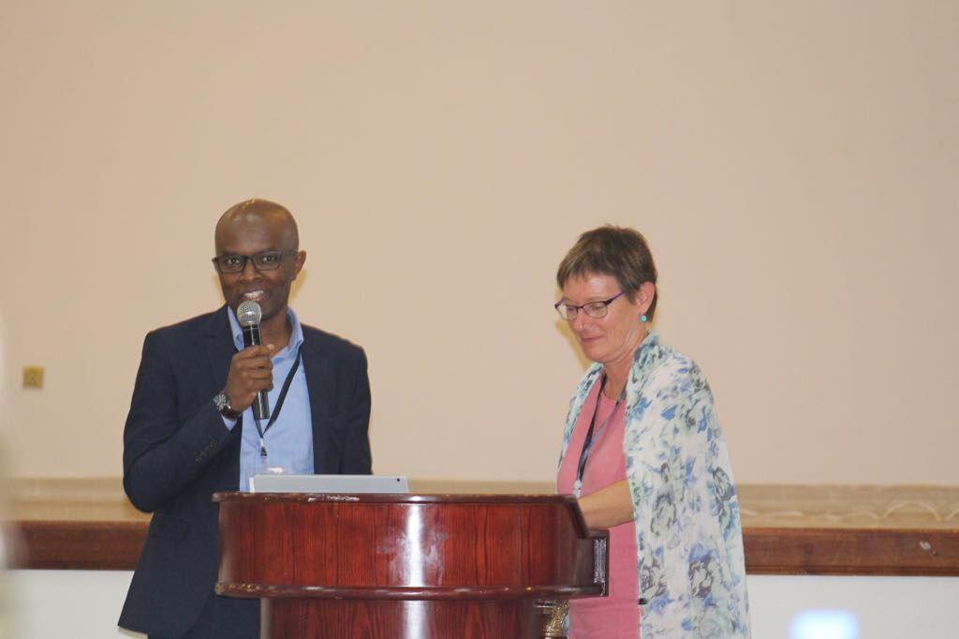
RAPPORT DE LA PRESIDENTE 2020-2021
Missions 2020-2021 (fin)
Novembre 2021: Suzanne Ehrensperger (DDC-ASMSR-CHUK)
Dernière mission et clôture de la formation de formateurs d’animateurs de groupe
>>> 2021….
2012 colloque Arc >>>

Slide 13
RAPPORT DE LA PRESIDENTE 2020-2021
Compte Twitter : @asmsr2007

Slide 14
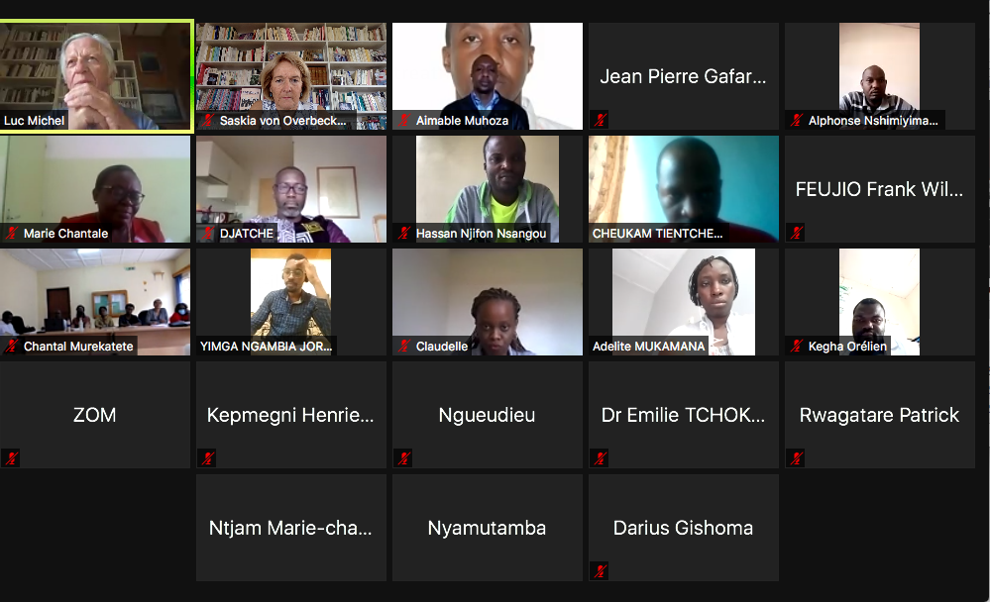
RAPPORT DE LA PRESIDENTE 2020-2021
Projet en cours
Introduction à la psychothérapie psychanalytique Cameroun-Rwanda par Zoom
10 samedi de formation
20 sessions de supervision en petit groupe
24 participants, 13 rwandais, 11 camerounais
Un grand merci aux formateurs et aux superviseurs qui ont accepté de participer à ce projet!

Slide 15
RAPPORT DE LA PRESIDENTE 2020-2021
Projet en cours

Slide 16
RAPPORT DE LA PRESIDENTE 2020-2021
Projet en cours
Rafraîchissement du site web de l’ASMSR
Un grand merci à Serge Etienne pour sa ténacité et sa patience…

Slide 17
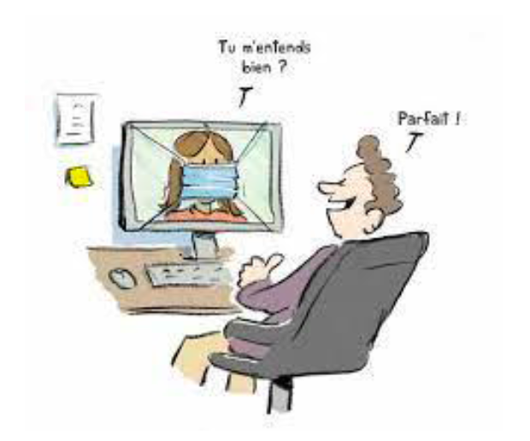
RAPPORT DE LA PRESIDENTE 2020-2021
Projet en cours
Acquisition de matériel de vidéoconférence
Pour favoriser les réunions et les formations online
Un grand merci à Patana, Bertin et toute l’équipe informatiquedu CHUK

Slide 18
RAPPORT DE LA PRESIDENTE 2020-2021
Projets futurs
Les projets ~ programme psychosocial DDC prennent fin à la fin de l’année 2021.
Quels projets?
Quels budgets?
Politique ASMSR:
répondre aux demandes des professionnels au Rwanda
celui qui fait un projet cherche un budget
le comité de l’ASMSR peut offrir des soutiens ponctuels ou aider à des orientations / recherches de fonds.
Pédopsychiatrie:
Périnatalité
Potentialisation des ressources pour les enfants avec retards de développement
Formation de logopédistes
Groupes
Psychiatrie forensique
Troubles bipolaires

Slide 19
RAPPORT DE LA PRESIDENTE 2020-2021
Collaborations
MoU: ASMSR – CHUK
MoU: Nant – Ndera
Projets HUG:
Troubles bipolaires
Psychiatrie forensique
… rbc, ONG, autres partenaires.
Accords entre le Rwanda et la Suisse pour des stages/formations

Slide 20
RAPPORT DE LA PRESIDENTE 2020-2021
Membres
Nouveaux Membres:
Jean-Nicolas Desplands
Membres :
85 membres
!!:
Procédure pour devenir membre de l’association
«La demande est adressée par écrit au comité qui statue»
Gestion des cotisations
- 80 CHF
- 10’000 FRW

Slide 21
RAPPORT DE LA PRESIDENTE 2020-2021
MERCI SERGE

Slide 22
RAPPORT DE LA PRESIDENTE 2020-2021
MERCI PAUL

Slide 23
ORDRE DU JOUR
Approbation de l’ordre du jour
Acceptation du PV de l’AG du 21.11.2020
Rapport du Président
Rapport de la Trésorière
Verification des comptes
Divers
Elections du comité

Slide 24
RAPPORT DE LA TRESORIERE Comptabilité au 04.11.2021

Slide 25
ORDRE DU JOUR
Approbation de l’ordre du jour
Acceptation du PV de l’AG du 21.11.2020
Rapport du Président
Rapport de la Trésorière
Verification des comptes
Divers
Elections du comité

Slide 26
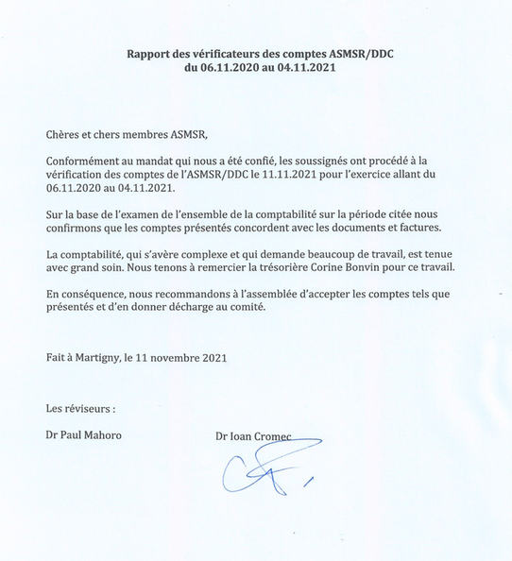
VERIFICATION DES COMPTES

Slide 27
ORDRE DU JOUR
Approbation de l’ordre du jour
Acceptation du PV de l’AG du 21.11.2020
Rapport du Président
Rapport de la Trésorière
Verification des comptes
Divers
Elections du comité

Slide 28
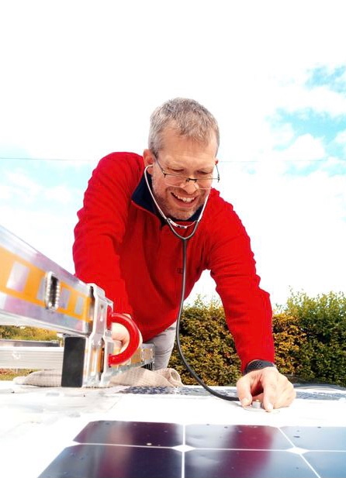
ELECTION DU COMITE
MEMBRES DU COMITE
Bertin RUZIGANANZI Serge ETIENNE
BIENVENUE MERCI

Slide 29
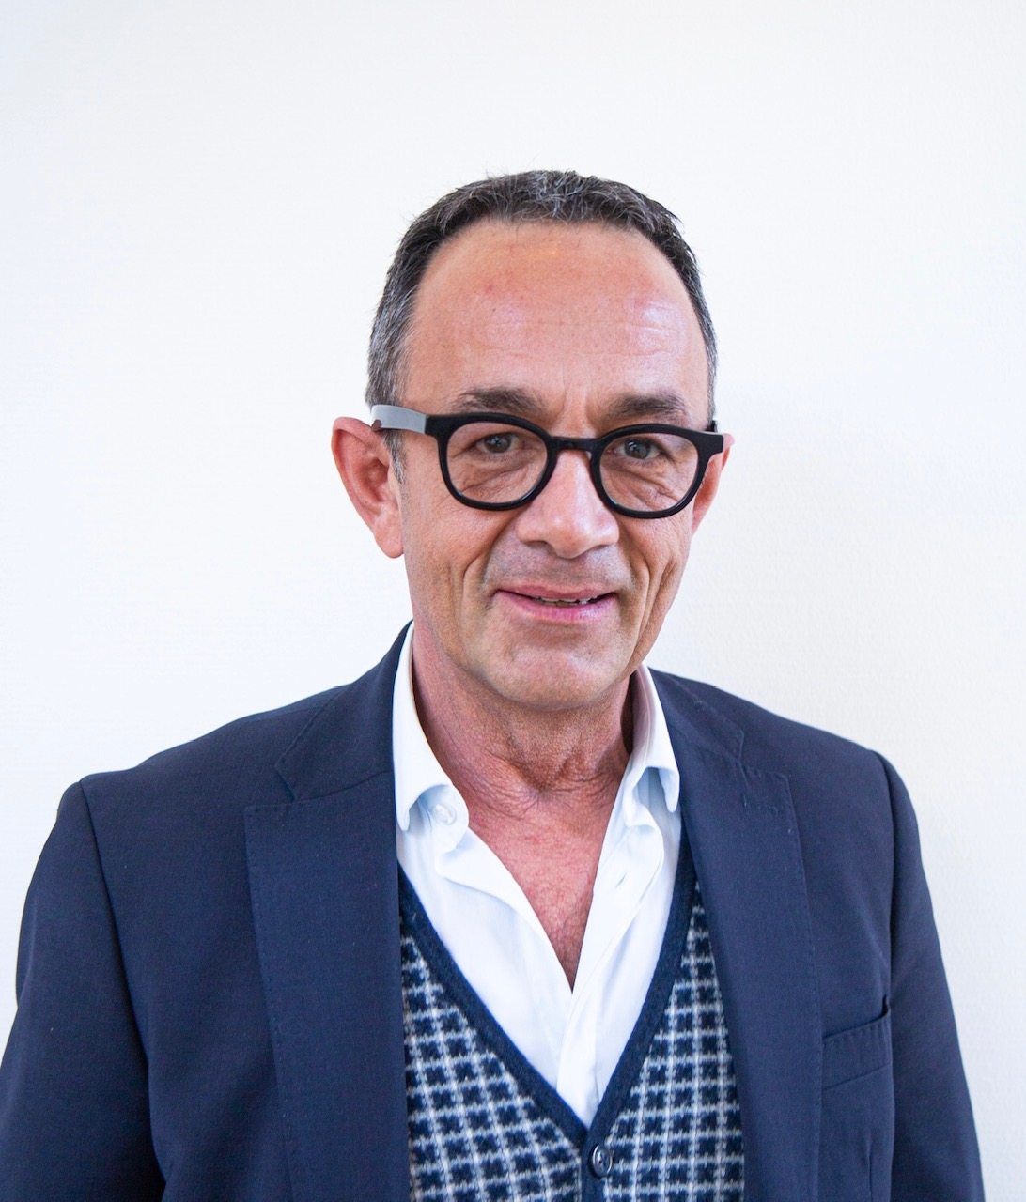
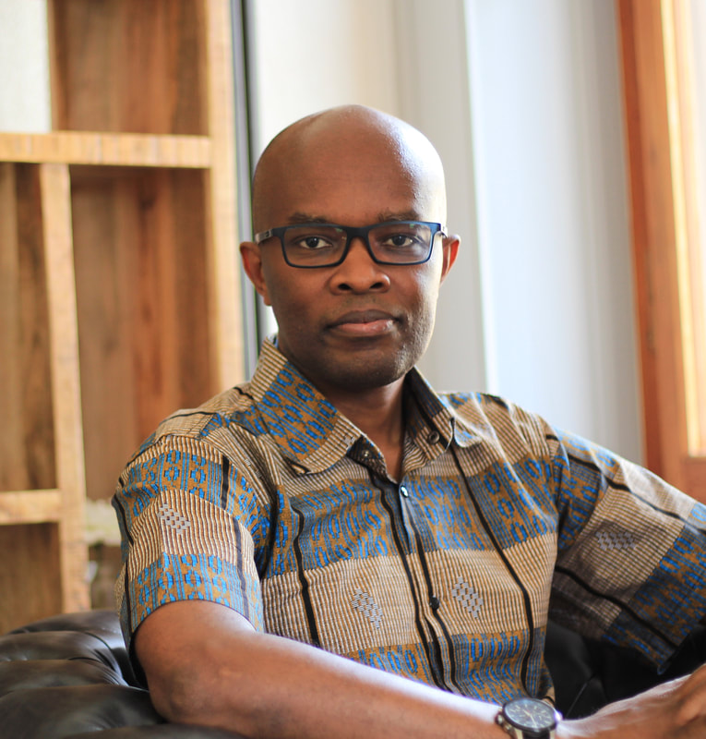
COMITE
MEMBRES DU COMITE
Philippe REY-BELLET Patana MULISANZE

Slide 30
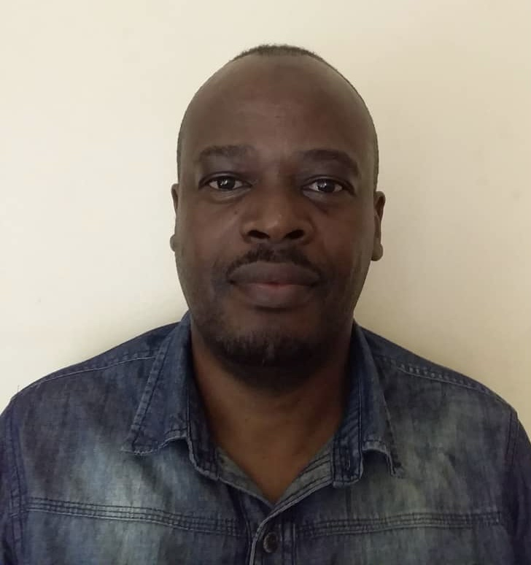
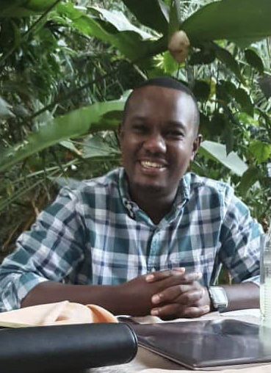
COMITE
MEMBRES DU COMITE
Patrick RWAGATARE Darius GISHOMA

Slide 31
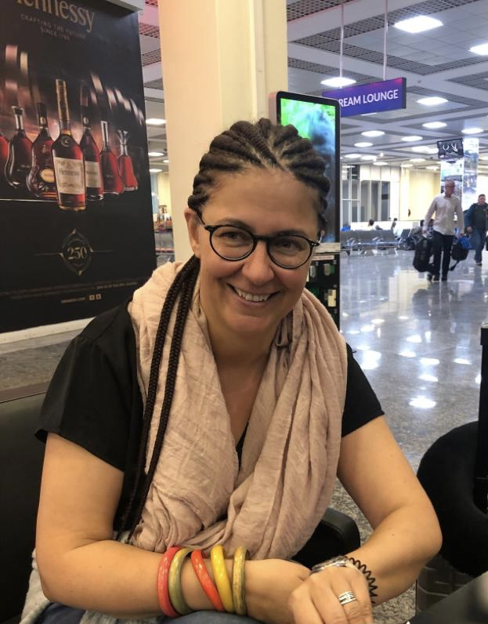
COMITE
TRESORIERE
Corinne BONVIN
On peut l’applaudir… sans elle, rien ne fonctionne…

Slide 32
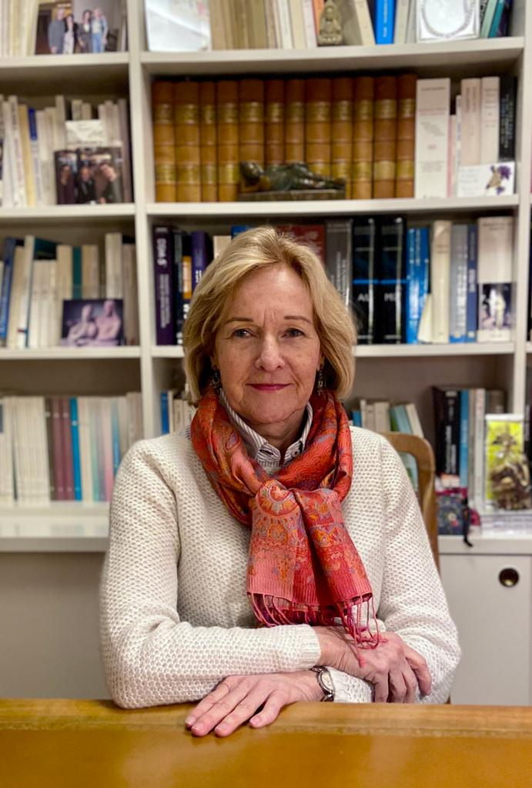
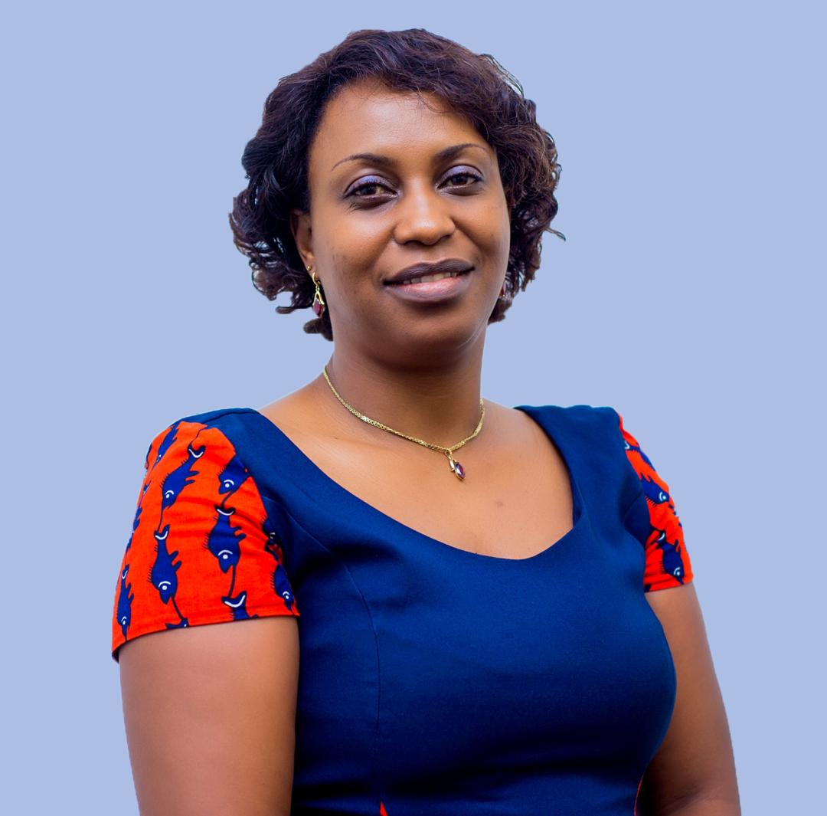
COMITE
PRESIDENTE ET VICE-PRESIDENTE
Saskia VON OVERBECK Chantal MUREKATETE
Notre repère à Kigali…

Slide 33
ORDRE DU JOUR
Approbation de l’ordre du jour
Acceptation du PV de l’AG du 21.11.2020
Rapport du Président
Rapport de la trésorière
Verification des comptes
Divers
Elections du comité

Slide 34
MURAKOZE CYANE THANK YOU VERY MUCH MERCI BEAUCOUP ASANTE SANA

